Slide 1
এই স্লাইডটি সন্মানিত শিক্ষকবৃন্দের জন্য
স্লাইডটি হাইড করে রাখা হয়েছে। এই পাঠটি শ্রেণিকক্ষে উপস্থাপনের সময় প্রয়োজনীয় নির্দেশনা প্রতিটি স্লাইডের নিচে অর্থাৎ slide note এ সংযোজন করা হয়েছে। আশা করি সম্মানিত শিক্ষকগণ পাঠটি উপস্থাপনের পূর্বে উল্লেখিত note দেখে নিবেন। এছাড়াও শিক্ষকগণ প্রয়োজনবোধে তার নিজস্ব কৌশল প্রয়োগ করতে পারবেন।
Notes:
শ্রদ্ধেয় শিক্ষকমন্ডলী পাঠটি উপস্থাপনের পুর্বে মূল বইয়ের পাঠটি পড়ে নিলে ভাল হয়।

Slide 2



স্বাগতম
Notes:
Md.Harun-Or-Rashid,Assistant Teacher (ICT),Ranibazar Girls’High School,Rajshahi. Mobile: 01737850388,Email: saurav.cse10@gmail.com

Slide 3
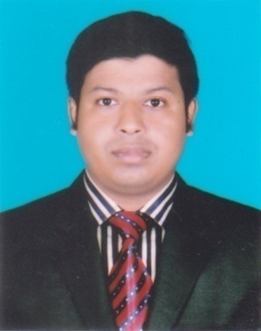

পরিচিতি
Md. Harun-Or-Rashid
Assistant Teacher of ICT
Ranibazar Girls’ High School
Boalia,Rajshahi-6100.
Email: saurav.cse@gmail.com
Mobile: 01739-201220
তথ্য ও যোগাযোগ প্রযুক্তি
শ্রেণি: ৯ম
অধ্যায়: প্রথম
(একুশ শতক এবং তথ্য ও যোগাযোগ প্রযুক্তি)
সময়ঃ ৪৫ মিনিট।
তারিখঃ ১৬/০১/২০২৬

Slide 4
এসো ভিডিওটি দেখি ...
একুশ শতক এবং তথ্য ও যোগাযোগ প্রযুক্তি
Notes:
শিক্ষার্থীদের নিকট থেকে পাঠ শিরোনাম বের করার লক্ষ্যে শিক্ষার্থীদের প্রশ্ন করা যেতে পারে- বর্তমান যুগকে কোন যুগ বলা যেতে পয়ারে? একুশ শতকের যুগ।

Slide 5
শিখনফল
এই পাঠ শেষে শিক্ষার্থীরা...
১। ‘‘জ্ঞানই একুশ শতকে পৃথিবীর মূলসম্পদ’’ উক্তিটি ব্যাখ্যা করতে পারবে।
২। একুশ শতকের বিশ্বে বেঁচে থাকার জন্য প্রয়োজনীয় দক্ষতাগুলো চিহ্নিত করতে পারবে।

Slide 6
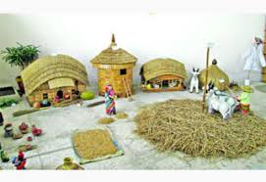
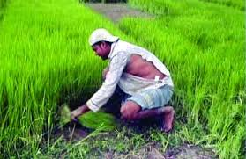
বিশ শতকের সম্পদ বলতে আমরা কী বুঝি?
কৃষি সম্পদ
কৃষি সম্পদ যেমন ধান, গম ইত্যাদি।
Notes:
বিশ শতকের সম্পদ বলতে ধান, চাল, গম, ইত্যাদিকে বুঝায়।

Slide 7
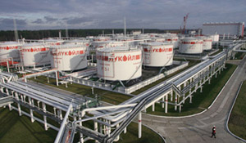
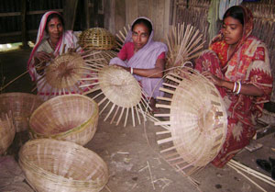
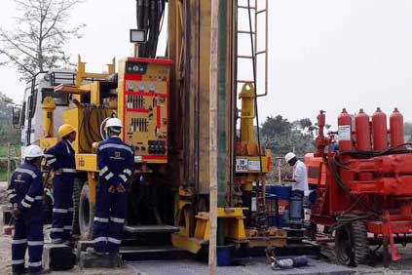
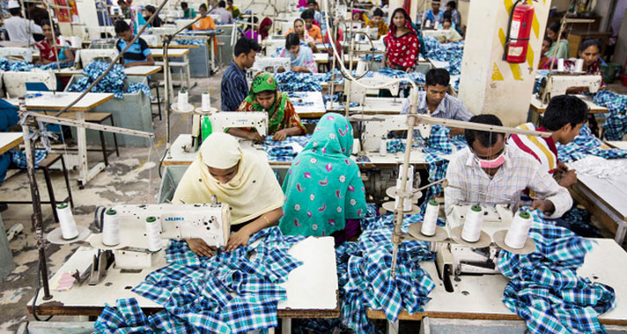
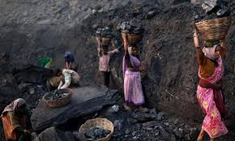
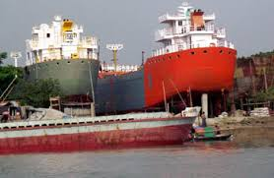
খনিজ সম্পদ
শিল্প সম্পদ
বাঁশ ও
বেতশিল্প
খনিজ
তেল
পোশাক
শিল্প
গ্যাস
কয়লা
জাহাজ
শিল্প
Notes:
কয়লা , গ্যাস, সিলিকা বালু ইত্যাদি খনিজ সম্পদ।

Slide 8
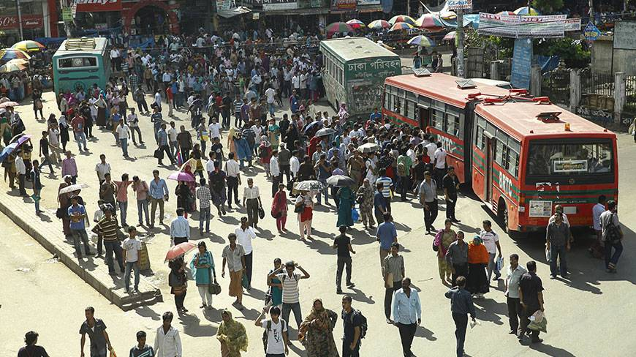

কিন্তু একুশ শতকের সম্পদ হল জ্ঞান।
কারণ?
মানুষ জ্ঞান অন্বেষণ, ধারন ও ব্যবহার করতে পারে।
অর্থনীতি
জ্ঞান
Notes:
২১ শতকের সম্পদ হচ্ছে- জ্ঞান। জ্ঞানগত উন্নয়নের উপর নির্ভর করবে কোনো দেশের অর্থনৈতিক উন্নয়ন।

Slide 9
এবার তোমরা বল
পৃথিবীর সম্পদ হচ্ছে- “সাধারণ মানুষ” কারণ-
মানুষ জ্ঞান সৃষ্টি করতে পারে
মানুষ জ্ঞান ধারণ করতে পারে
মানুষ জ্ঞান ব্যবহার করতে পারে

Slide 10

২১ শতকের দুটি বিষয় প্রাধান্য পাচ্ছে -
Globalization এবং Internationalization
বাংলাদেশ
বাংলাদেশ
বাংলাদেশ
বাংলাদেশ
বাংলাদেশ
বাংলাদেশ
বাংলাদেশ
বাংলাদেশ
Notes:
শিক্ষক শিক্ষার্থীদের প্রশ্ন করতে পারেন- Globalization এবং Internationalization
বলতে কী বুঝায়? সম্ভাব্য উত্তর:নিজের দেশের গন্ডি পেরিয়ে যখন সারা বিশ্বে ছড়িয়ে পরে তখন তাকে বিশ্বায়িন বলে। বাংলাদেশের নাগরিক হয়ে ও যারা বিশ্বের অন্য দেশের নাগরিক হয়ে বেঁচে আছে তাকে আন্তর্জাতিকতা বলে।

Slide 11
জোড়ায় কাজ
আইসিটি কীভাবে Globalization এবং Internationalization
এ প্রভাব বিস্তার করছে দুইটি করে কারণ লিখ।

Slide 12
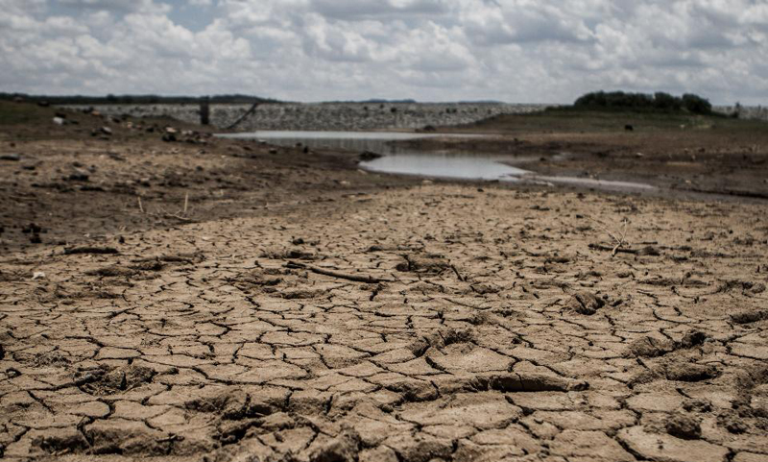
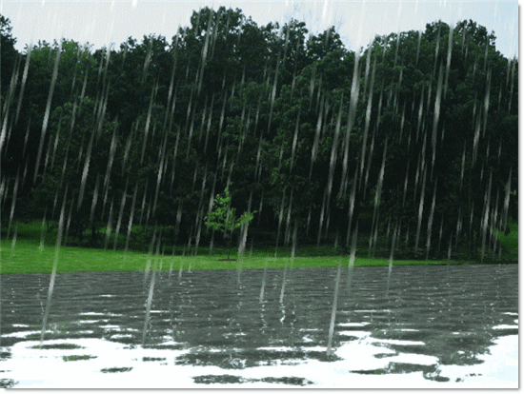
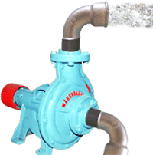
এক সময় বেঁচে থাকার জন্য প্রকৃতির অনুকম্পার উপর নির্ভর করতে হত। কিন্তু এখন ...

Slide 13

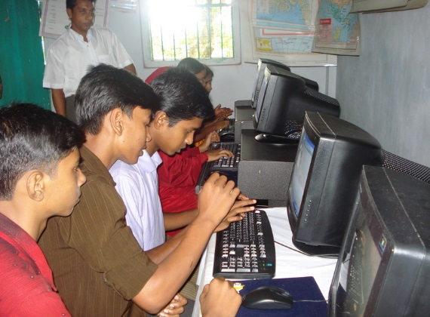

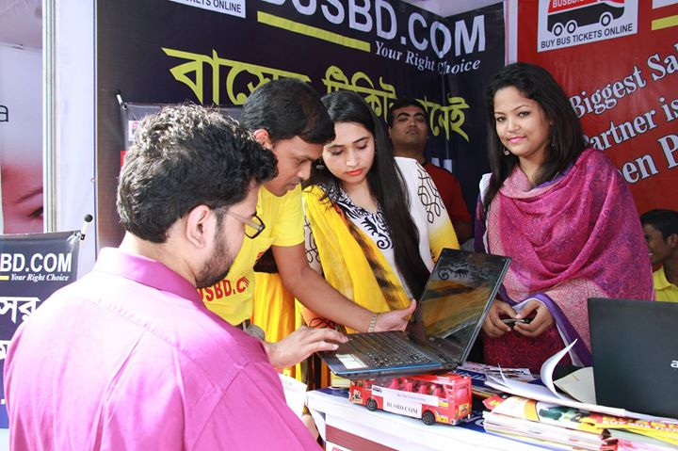
একুশ শতক টিকে থাকতে হলে দক্ষতা প্রয়োজন। একুশ শতকের জন্য প্রয়োজনীয় দক্ষতা কী হতে পারে?
তথ্য ও যোগাযোগ প্রযুক্তিতে পারদর্শিতা ।
এটা কি আবশ্যক?
Notes:
বাসের টিকিট ক্রয়, বিক্রয় ব্যবস্থা, তথ্যের আদান প্রদান। বাসের টিকিট ক্রয় ইত্যাদি ২১ শতকের দক্ষতা।

Slide 14
একুশ শতকের সুনির্দিষ্ট দক্ষতাসমূহ
পারস্পরিক
সহযোগিতা
সমস্যা সমাধানে পারদর্শিতা
সুনাগরিকত্ব
বিশ্লেষণী চিন্তন দক্ষতা
যোগাযোগ দক্ষতা
সৃজনশীলতা
তথ্য ও প্রযুক্তি যন্ত্র ব্যবহারে পারদর্শিতা

Slide 15
একুশ শতকের প্রযুক্তি ব্যবহারের সুবিধা কী?
তথ্য সংগ্রহ
তথ্য বিশ্লেষণ
তথ্য সংযোজন
তথ্য মূল্যায়ন
নতুন তথ্য সৃষ্টি

Slide 16
দলগত কাজ
তোমরা কী মনে কর জ্ঞানভিত্তিক সমাজ গঠনে আইসিটি দক্ষতা আবশ্যক? ৫টি যুক্তি দেখাও।

Slide 17
মূল্যায়্ন
১। একুশ শতকের সম্পদ হচ্ছে -
(ক) টাকা (খ) কৃষি সম্পদ গ) জ্ঞান (ঘ) প্রাকৃতিক সম্পদ
২। একুশ শতকে আমরা কয়টি বিষয় নিয়ে আলোচনা শুরু করেছি?
(ক) ২ (খ) ৩ (গ) ৪ (ঘ) ৫
৩। একুশ শতকে বেঁচে থাকতে গেলে কোন কোন দক্ষতার প্রয়োজন।
(i) পারস্পারিক সহযোগিতা (ii) যোগাযোগ দক্ষতা (iii) সুনাগরিকত্ব
নিচের কোনটি সঠিক?
(ক) i (খ) i, ii (গ) ii, iii (ঘ)i, ii, iii

Slide 18
বাড়ির কাজ
একুশ শতক এবং তথ্য ও যোগাযোগ প্রযুক্তির গুরুত্ব
খাতায় লিখে আনবে।

Slide 19
সম্ভাব্য উত্তর মিলিয়ে নাও
বিশাল বৈচিত্র্যের জগতে প্রবেশ করতে পারবো ।
একুশ শতকের চ্যালেঞ্জ ও জ্ঞানভিত্তিক সমাজ গড়ে তুলতে পারবো ।
তথ্য সংগ্রহ,বিশ্লেষণ, সংযোজন, মূল্যায়ন করে নতুন তথ্য সৃষ্টি করতে পারবো ।
একুশ শতকের দক্ষ নাগরিক হওয়ার জন্য প্রাথমিক দিকনির্দেশনা অর্জন করতে পারবো ।

Slide 20

ধন্যবাদ

Slide 21
কৃতজ্ঞতা স্বীকার
শিক্ষা মন্ত্রণালয়, মাউশি, এনসিটিবি ও এটুআই-এর সংশ্লিষ্ট কর্মকর্তাবৃন্দ
এবং কন্টেন্ট সম্পাদক হিসেবে যাঁদের নির্দেশনা, পরামর্শ ও তত্ত্বাবধানে এই মডেল কন্টেন্ট সমৃদ্ধ হয়েছে তারা হলেন-
প্রফেসর মোসাঃ জয়নব খাতুন,অধ্যাপক,টিটিসি,রাজশাহী।
ড. আফরোজা নাজনীন,সহযোগী অধ্যাপক,টিটিসি,রাজশাহী।
জয়দেব কুমার কুন্ডু,সহকারী অধ্যাপক,টিটিসি,রাজশাহী।
মো. রুহুল আমিন,প্রভাষক (শিক্ষা),টিটিসি,রাজশাহী।
মো: আবু বকর সিদ্দিক,প্রভাষক,টিটিসি,রাজশাহী।

